Slide 1
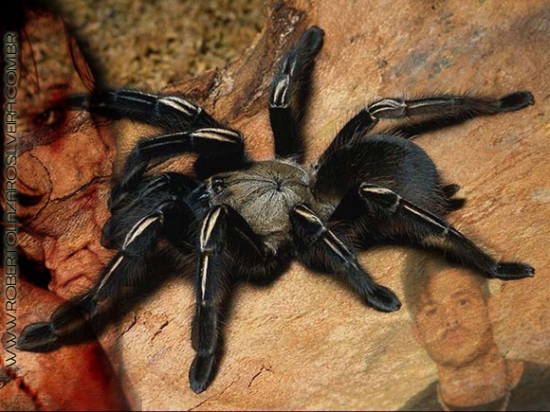
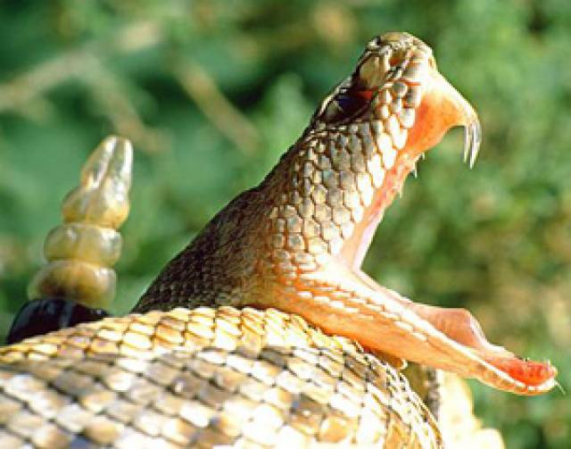
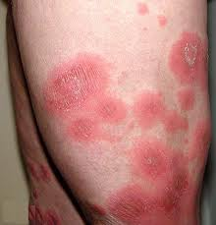
Doenças de notificação compulsória.

Slide 2
Doenças de notificação compulsória
Notificação compulsória:
É um registro que obriga e universaliza as notificações, visando o rápido controle de eventos que requerem pronta intervenção. Para a construir o Sistema de Doenças de Notificação Compulsória (SDNC), cria-se uma Lista de Doenças de Notificação Compulsória (LDNC), cujas doenças são selecionadas através de determinados critérios como: magnitude, potencial de disseminação, transcendência, vulnerabilidade, disponibilidade de medidas de controle, compromisso internacional com programas de erradicação, etc.

Slide 3
Doenças de notificação compulsória
Obs.
Devido as alterações no perfil epidemiológico, a implementação de outras técnicas para o monitoramento de doenças, o conhecimento de novas doenças ou a re-emergência de outras, tem a necessidade de constantes revisões periódicas na LDNC no sentido de mantê-la atualizada.
Lista Nacional das Doenças de Notificação Compulsória foi ampliada – Violência Doméstica e Transtornos Mentais Relacionados ao Trabalho foram incluídos.

Slide 4
Doenças de notificação compulsória
Vigilância Epidemiológica:
A vigilância epidemiológica tema finalidade de conhecer a ocorrência de doenças e outros agravos considerados prioritários, seus fatores de risco e suas tendências, além de planejar, executar e avaliar medidas de prevenção e de controle.
Vigilância Epidemiológica Atribuições das esferas de governo:
Esfera Federal-Ministério da Saúde
Esfera Estadual
Esfera municipal Doenças de Notificação

Slide 5
Doenças de notificação compulsória Lista de Notificação Compulsória – LNC
1. Acidentes por animais peçonhentos; 2. Atendimento antirrábico; 3. Botulismo; 4. Carbúnculo ou Antraz;(peste da Manqueira) 5. Cólera; 6. Coqueluche; 7. Dengue; 8. Difteria; 9. Doença de Creutzfeldt-Jakob;
10. Doença Meningocócica e outras Meningites; 11. Doenças de Chagas Aguda; 12. Esquistossomose; 13. Eventos Adversos Pós-Vacinação; 14. Febre Amarela; 15. Febre do Nilo Ocidental; 16. Febre Maculosa; 17. Febre Tifóide;

Slide 6
Doenças de notificação compulsória Lista de Notificação Compulsória – LNC
18. Hanseníase; 19. Hantavirose;
20. Hepatites Virais; 21. Infecção pelo vírus da imunodeficiência humana -HIV em gestantes e crianças expostas ao risco de transmissão vertical; 22. Influenza humana por novo subtipo; 23. Intoxicações Exógenas (por substâncias químicas, incluindo agrotóxicos, gases tóxicos e metais pesados);
24. Leishmaniose Tegumentar Americana; 25. Leishmaniose Visceral; 26. Leptospirose; 27. Malária; 28. Paralisia Flácida Aguda; 29. Peste; 30. Poliomielite; 31. Raiva Humana; 32. Rubéola;
33. Sarampo; 34. Sífilis Adquirida;

Slide 7
Doenças de notificação compulsória Lista de Notificação Compulsória – LNC
35. Sífilis Congênita; 36. Sífilis em Gestante; 37. Síndrome da Imunodeficiência Adquirida – AIDS; 38. Síndrome da Rubéola Congênita; 39. Síndrome do Corrimento Uretral Masculino; 40. Síndrome Respiratória Aguda Grave associada ao Coronavírus (SARS-CoV);
41. Tétano; 42. Tuberculose; 43. Tularemia; 44. Varíola; e 45. Violência doméstica, sexual e/ou outras violências.

Slide 8
Doenças de notificação compulsória Lista de Notificação Compulsória Imediata – LNCI
Subtopicos:
I – Caso suspeito ou confirmado; II – Surto ou agregação de casos ou óbitos; III – Doença, morte ou evidência de animais com agente etiológico que podem acarretar a ocorrência de doenças em humanos, destaca-se entre outras classes de animais.

Slide 9
Doenças de notificação compulsória Lista de Notificação Compulsória Imediata – LNCI
I – Caso suspeito ou confirmado de: 1. Botulismo; 2. Carbúnculo ou Antraz; 3. Cólera; 4. Dengue nas seguintes situações: - Dengue com complicações (DCC), - Síndrome do Choque da Dengue (SCD), - Febre Hemorrágica da Dengue (FHD), - Óbito por Dengue - Dengue pelo sorotipo DENV 4 nos estados sem transmissão endêmica desse sorotipo;
5. Doença de Chagas Aguda;

Slide 10
Doenças de notificação compulsória Lista de Notificação Compulsória Imediata – LNCI
6. Doença conhecida sem circulação ou com circulação esporádica no território nacional que não constam no Anexo I desta Portaria, 7. Febre Amarela; 8. Febre do Nilo Ocidental; 9. Hantavirose; 10. Influenza humana por novo subtipo; 11. Peste; 12. Poliomielite; 13. Raiva Humana; 14. Sarampo; 15. Rubéola; 16. Síndrome Respiratória Aguda Grave associada ao Coronavírus (SARS-CoV); 17. Varíola; 18. Tularemia; e 19. Síndrome de Rubéola Congênita (SRC).

Slide 11
Doenças de notificação compulsória Lista de Notificação Compulsória Imediata – LNCI
II – Surto ou agregação de casos ou óbitos por: 1. Difteria; 2. Doença Meningocócica; 3. Doença Transmitida por Alimentos (DTA) em embarcações ou aeronaves; 4. Influenza Humana; 5. Meningites Virais; 6. Outros eventos de potencial relevância em saúde pública, após a avaliação de risco de acordo com o Anexo II do RSI 2005, destacando-se: a. Alteração no padrão epidemiológico de doença conhecida, independente de constar no Anexo I desta Portaria;

Slide 12
Doenças de notificação compulsória Lista de Notificação Compulsória Imediata – LNCI
b. Doença de origem desconhecida; c. Exposição a contaminantes químicos; d. Exposição à água para consumo humano fora dos padrões preconizados pela SVS; e. Exposição ao ar contaminado, fora dos padrões preconizados pela Resolução do CONAMA; f. Acidentes envolvendo radiações ionizantes e não ionizantes por fontes não controladas, por fontes utilizadas nas atividades industriais ou médicas e acidentes de transporte com produtos radioativos da classe 7 da ONU. g. Desastres de origem natural ou antropogênica quando houver desalojados ou desabrigados; h. Desastres de origem natural ou antropogênica quando houver comprometimento da capacidade de funcionamento e infraestrutura das unidades de saude.

Slide 13
Doenças de notificação compulsória Lista de Notificação Compulsória Imediata – LNCI
III – Doença, morte ou evidência de animais com agente etiológico que podem acarretar a ocorrência de doenças em humanos, destaca-se entre outras classes de animais: 1. Primatas não humanos 2. Eqüinos 3. Aves 4. Morcegos Raiva: Morcego morto sem causa definida ou encontrado em situação não usual, tais como: vôos diurnos, atividade alimentar diurna, incoordenação de movimentos, agressividade, contrações musculares, paralisias, encontrado durante o dia no chão ou em paredes.

Slide 14
Doenças de notificação compulsória Lista de Notificação Compulsória Imediata – LNCI
5. Canídeos Raiva: canídeos domésticos ou silvestres que apresentaram doença com sintomatologia neurológica e evoluíram para morte num período de até 10 dias ou confirmado laboratorialmente para raiva. Leishmaniose visceral: primeiro registro de canídeo doméstico em área indene, confirmado por meio da identificação laboratorial da espécie Leishmania chagasi. 6. Roedores silvestres Peste: Roedores silvestres mortos em áreas de focos naturais de peste.

Slide 15
Doenças de notificação compulsória Lista de Notificação Compulsória em Unidades Sentinelas LNCS
1. Acidente com exposição a material biológico relacionado ao trabalho; 2. Acidente de trabalho com mutilações; 3. Acidente de trabalho em crianças e adolescentes; 4. Acidente de trabalho fatal; 5. Câncer Relacionado ao Trabalho; 6. Dermatoses ocupacionais; 7. Distúrbios Osteomusculares Relacionados ao Trabalho (DORT) 8. Influenza humana;

Slide 16
Doenças de notificação compulsória Lista de Notificação Compulsória em Unidades Sentinelas LNCS
9. Perda Auditiva Induzida por Ruído – PAIR relacionada ao trabalho; 10. Pneumoconioses relacionadas ao trabalho; 11. Pneumonias; 12. Rotavírus; 13. oxoplasmose adquirida na gestação e congênita; e 14. Transtornos Mentais Relacionados ao Trabalho.

Slide 17
Doenças de notificação compulsória Lista de Notificação Compulsória em Unidades Sentinelas LNCS
Rede Sentinela
É composta por unidades de saúde (chamadas de unidades sentinela) que identificam, investigam e notificam, quando confirmados, os casos de doenças, agravos e/ou acidentes relacionados ao trabalho . Criado pelo Ministro da Saúde, no art. 2º da Portaria GM/777, de 2004, criou a Rede Sentinela de Notificação Compulsória de Acidentes e Doenças Relacionados ao Trabalho.

Slide 18
Doenças de notificação compulsória Lista de Notificação Compulsória em Unidades Sentinelas LNCS
O que é unidade sentinela?
As unidades sentinelas (notificadoras) são aquelas unidades de saúde que realizam a notificação no Sistema de Informação de Notificação de Agravos (SINAN). O SINAN é alimentado, principalmente, pela notificação e investigação de casos de doenças e agravos que constam da lista nacional de doenças de notificação compulsória (Portaria GM/MS Nº 2325 de 08 de dezembro de 2003), mas é facultado a estados e municípios incluir outros problemas de saúde importantes em sua região.

Slide 19
Doenças de notificação compulsória Lista de Notificação Compulsória em Unidades Sentinelas LNCS
Para que servem a notificação?
Sua utilização efetiva permite a realização do diagnóstico dinâmico da ocorrência de um evento na população; podendo fornecer subsídios para explicações causais dos agravos de notificação compulsória, além de vir a indicar riscos aos quais as pessoas estão sujeitas, contribuindo assim, para a identificação da realidade epidemiológica de determinada área geográfica.
O seu uso sistemático, de forma descentralizada, contribui para a democratização da informação, permitindo que todos os profissionais de saúde tenham acesso à informação e as tornem disponíveis para a comunidade.

Slide 20
Doenças de notificação compulsória Lista de Notificação Compulsória em Unidades Sentinelas LNCS
Como funciona esse Sistema?
O SINAN pode ser operacionalizado no nível administrativo periférico, ou seja, nas unidades de saúde, seguindo a orientação de descentralização do SUS.
A Ficha Individual de Notificação (FIN) deve ser preenchida pelas unidades assistenciais para cada paciente quando da suspeita da ocorrência de problema de saúde de notificação compulsória ou de interesse nacional, estadual ou municipal.
Este instrumento deve ser encaminhado aos serviços responsáveis pela informação e/ou vigilância epidemiológica das Secretarias Municipais, que precisam repassar semanalmente os arquivos para as Secretarias Estaduais de Saúde (SES).

Slide 21
Doenças de notificação compulsória Lista de Notificação Compulsória em Unidades Sentinelas LNCS
Como funciona esse Sistema?
Caso não ocorra nenhuma suspeita de doença, as unidades precisam preencher o formulário de notificação negativa, que tem os mesmos prazos de entrega. Esta é uma estratégia criada para demonstrar que os profissionais e o sistema de vigilância da área estão alerta para a ocorrência de tais eventos e evitar a subnotificação.
Se os municípios não alimentarem o banco de dados do Sinan, por dois meses consecutivos, são suspensos os recursos do Piso de Assistência Básica (PAB), conforme Portaria N.º 1882/GM de 16/12/1997.

Slide 22
Doenças de notificação compulsória Lista de Notificação Compulsória em Unidades Sentinelas LNCS
Por que a notificação é “compulsória”?
A notificação é um instrumento indispensável para o planejamento da saúde, definir prioridades de intervenção, além de permitir que seja avaliado o impacto das intervenções. Deixar de notificar pode gerar a perpetuação de situações graves (acidentes e doenças decorrentes do trabalho).
Está prevista no Código Penal Brasileiro: Decreto-Lei nº 2.848, de 7/12/40.

Slide 23
Doenças de notificação compulsória
O Ministério da Saúde ampliou a Lista de Doenças de Notificação Compulsória incluindo mais seis doenças, agravos e eventos de importância para a saúde pública entre as que devem ser notificadas quando houver suspeita e confirmação.
De acordo com a Portaria 2472, publicada em primeiro de novembro de 2010 no Diário Oficial da União, a lista inclui acidentes com animais peçonhentos, atendimento antirrábico decorrente de ataques de cães, gatos e morcegos. A referida portaria de janeiro de 2011 também proporciona a definição de termos estabelecidos pelo RSI em relação às doenças, agravos e eventos graves em saúde pública.

Slide 24
Doenças de notificação compulsória
A portaria define: Evento em saúde, Emergência de Saúde Pública de Importância Nacional (ESPIN) e Emergência de Saúde Pública de Importância Internacional (ESPII). Além disso, a 2472 estabelece fluxos, critérios para as notificações, responsabilidades e atribuições dos profissionais e serviços de saúde.

Slide 25
Doenças de notificação compulsória
As doenças listadas abaixo foram definidas como de notificação obrigatória à Secretaria de Vigilância em Saúde através do Sinan que é alimentado, principalmente, pela notificação e investigação de casos de doenças e agravos que constam da lista nacional de doenças de notificação compulsória (Portaria GM/MS Nº 104, DE 25 DE JANEIRO DE 2011), mas é facultado a estados e municípios incluir outros problemas de saúde importantes em sua região, como varicela no estado de Minas Gerais ou difilobotríase no município de São Paulo.

Slide 26
Doenças de notificação compulsória
Funcionamento – O Sinan pode ser operacionalizado no nível administrativo mais periférico, ou seja, nas unidades de saúde, seguindo a orientação de descentralização do SUS. A maioria das notificações é digitada nas Secretarias municipais de saúde. Se o município não dispõe de computadores, os dados são incluídos no sistema nas regionais de Saúde.

Slide 27
Doenças de notificação compulsória
DOENÇAS EMERGENTES:
São doenças novas, desconhecidas da população. São causadas por vírus ou bactéria nunca antes descritos ou por mutação de um vírus já existente. Também é possível que sejam causadas por um agente que só atingia animais, e que agora afeta também seres humanos. Dentro desse conceito, a Aids aparece como a mais importante doença emergente. Até o início da década de 80, era completamente desconhecida no mundo . DOENÇAS REEMERGENTES doença conhecida cuja incidência esteja aumentando em um dado lugar ou entre uma população específica. É preciso levar em consideração fatores específicos de cada doença e o local onde ela aparece.

Slide 28

Reflexão
Paciência e perseverança tem o efeito mágico de fazer as dificuldades desaparecerem e os obstáculos sumirem...
Se o plano "A" não deu certo, não se preocupe. O alfabeto tem mais 25 letras para você tentar.

